Slide 1
Открытый урок по технологии в 3 классе «Оригами – сказка».
Подготовила :
Конева Татьяна Владимировна
учитель технологии
МАОУ ООШ №32»
г.Анжеро-Судженск

Slide 2
Цели:
Образовательная – познакомить детей с новым изделием из бумаги на основе двойного квадрата, со сказкой из оригами;
Развивающая - развивить навыки мыслительного анализа последовательности изготовления изделия и практического выполнения задания;
Воспитательная - сформировать интерес к данному виду труда, воспитать внимательность к работе, способноть формирования действий пооперационного контроля.

Slide 3
План проведения занятия
I. Вводная часть:
I.I Организационный момент.
проверка готовности учащихся к уроку.
проверка готовности рабочих мест.
II. Основная часть. Сообщение темы и цели урока
II.I Подготовительный этап
II.II Содержание
постановка цели
физкультминутка
объяснение нового материала. Введение в практическую часть.
III. Практическая часть.
IV.Подведение итогов урока.

Slide 4
ВВОДНАЯ ЧАСТЬ.
ОРГАНИЗАЦИОННЫЙ МОМЕНТ
Проверка готовности учащихся к уроку.
Прозвенел звонок для нас.
Все зашли спокойно в класс,
Встали все у парт красиво,
Поздоровались учтиво,
Тихо сели, спинки прямо.
Все легонечко вздохнем,
И урок труда начнем.
Проверка готовности рабочих мест:
А сейчас проверь дружок,
Ты готов начать урок?
Все ль на месте?
Все ль в порядке?
Все ли правильно сидят?
Все ль внимательно глядят?
Мы пришли сюда учиться,
Не лениться, а трудиться.
Работаем старательно,
Слушаем внимательно.

Slide 5
ОСНОВНАЯ ЧАСТЬ
Подготовительный этап: дети приносят на урок готовый квадрат 20х20 см.
Вот сложили раз и два,
Показалась голова,
Ручки, ножки,
Появился зверь чудесный.
Мы вам скажем от души:
«Все уроки хороши,
Нет занятий оригами интересней!»
Оригами без прикрас
Нас научат, и тот час
Вдруг появятся цветок
И зверек чудесный.
Мы вам скажем от души:
«Все уроки хороши,
Нет занятий оригами интересней!»

Slide 6
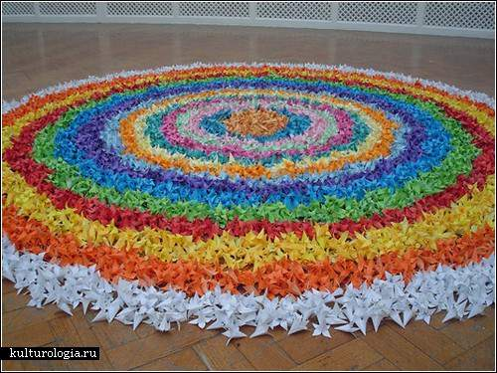
СОДЕРЖАНИЕ
ПОСТАНОВКА ЦЕЛИ
РЕКОРДЫ МИРА ВЫПОЛНЕНЫЕ В ТЕХНИКИ ОРИГАМИ

Slide 7


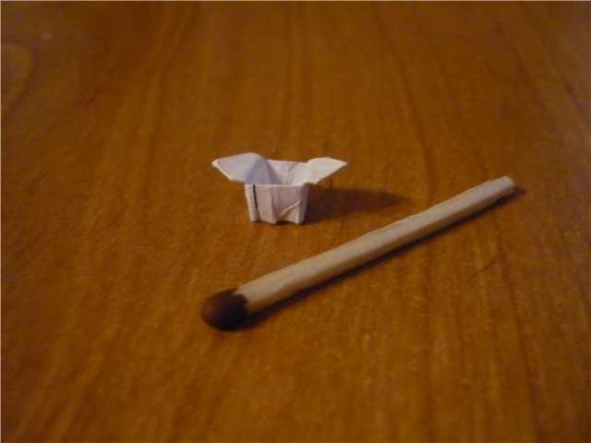
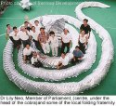

Slide 8

Физкультминутка «НА МОРЕ»
«Горизонт» 1-4 – чертим кончиком пальца (как карандашом) линию горизонта с лева- на право, глаза сопровождают движение, голова прямо. 5-8 – повторить линию с право- налево.
«Лодочка» 1-4 – чертим «лодочку»(дуга книзу), глаза повторяют движение, голова прямо;
5-8 – повторяем движения в другую сторону.
3. «Радуга» 1-4 – чертим «радугу» (дуга книзу), глаза сопровождают движение, голова прямо;
5-8 – повторяем движения в другую сторону.

Slide 9
ОБЬЯСНЕНИЕ НОВОГО МАТЕРИАЛА.
ВВЕДЕНИЕ В ПРАКТИЧЕСКУЮ ЧАСТЬ
Первый раз сказку рассказывает сам учитель, сопровождая рассказ поэтапным показом работы. Второй раз он делает то же самое, подробно объясняя учащимся последовательность работы

Slide 10
ПРАКТИЧЕСКАЯ ЧАСТЬ

Slide 11
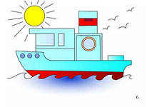
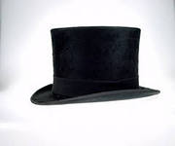
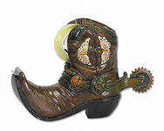
ПАРАХОД ,ШЛЯПА ,САПОГИ

Slide 12
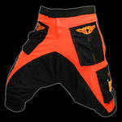
ШТАНЫ

Slide 13
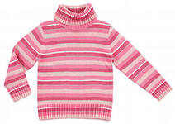
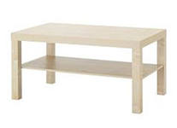
СВИТЕР, СТОЛ

Slide 14

ПАРУСНИК

Slide 15
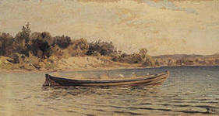
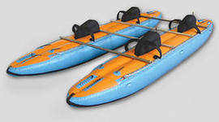
ЛОДКА ,КАТАМАРАН

Slide 16
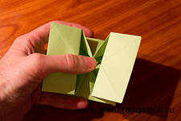
КОШЕЛЕК-КОРОБОЧКА

Slide 17
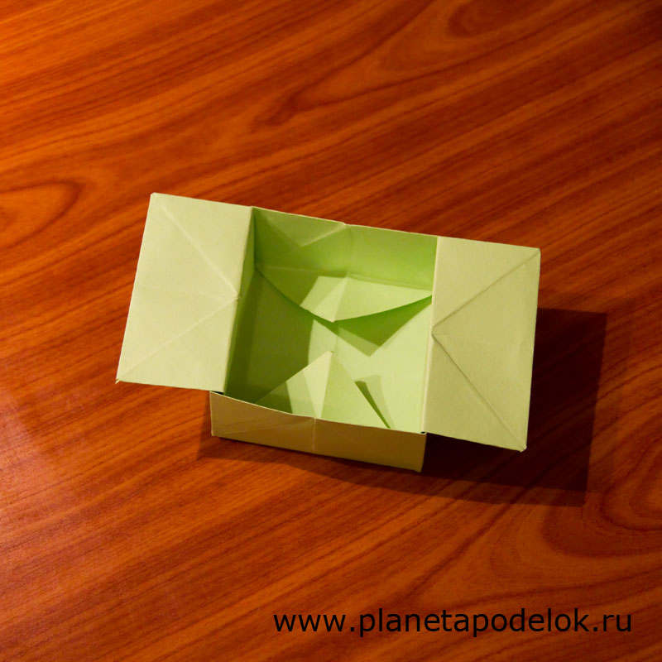
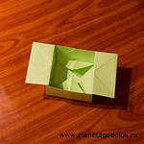

Slide 18
Подведение итогов урока
Скоро мы услышим звонок,
Пора заканчивать урок.
Ребята проводят рефлексию своей работы на уроке. Ее результаты фиксируются на специальных заготовках.
Заготовка
2345 2345 2345 2345 2345
Интерес трудность старание оцени оцени
работу свою

Slide 19
Спасибо за внимание

